Slide 1
Puntos de encuentro
Smart City Cluster: una década de actividad y transformación

Slide 2
Smart City Cluster es un espacio abierto a la transformación y la innovación

Slide 4
Aquí es donde empresas, territorios e instituciones encuentran un entorno de confianza -neutral y transparente- en el que pueden colaborar y compartir experiencias y recursos que ayudan a los entornos urbanos a ser cada día más inteligentes y sostenibles.
Territorios
necesidades
Empresas
soluciones
Financiación
pública / privada

Slide 5
Somos la otra IA
la Inteligencia Asociativa

Slide 6
Somos el representante neutral de la industria Smart para…
Impulsar la cooperación y networking.
Brindar apoyo estratégico en el desarrollo e implementación de proyectos innovadores.
Facilitar el acceso al observatorio de información del Clúster y la detección de oportunidades a distinta escala: local, regional, nacional e internacional.
Dinamizar jornadas y encuentros con entidades públicas competentes.
Más de 200 empresas e
instituciones del ámbito nacional e internacional
Más de 110.000 profesionales de la innovación
Más de 16.000 M€ de facturación
24% de empresas exportadoras
Parte del tejido productivo en 40 provincias españolas (además de Francia o Alemania)

Slide 7
Pensamos en TI
el Territorio Inteligente

Slide 8
Respondemos como industria a las necesidades reales de transformación del territorio
Más de 150 proyectos con Administraciones Públicas locales, regionales y nacionales
Ofrecemos soluciones concretas, no catálogos.
Aportamos la completa cadena de valor de una industria en constante innovación y colaboración, y capaz de adaptarse a cualquier escala y horizonte de cambio Eficiencia energética y renovables, Transporte, Logística, Movilidad, Accesibilidad, Medio ambiente, Sostenibilidad, Urbanismo y Arquitectura, Participación ciudadana, Infraestructuras de telecomunicación, energía, agua, residuos y sistemas de información...
El resultado es visible: la confianza de quienes tienen la responsabilidad de gestionar la vida de millones de ciudadanos.

Slide 9
Miles de ideas
millones de posibilidades

Slide 10
Financiación: justo lo que se necesita para transformar ideas en realidades
Más de 70 proyectos técnicos realizados para solicitudes de 10 líneas de ayuda diferentes en todos los ámbitos administrativos
Convenio especial de colaboración con SILO Company para actuaciones de Compra Pública Innovadora (Línea FID) y detección de oportunidades de financiación pública europea.
Relación directa con SIfdi, expertos en Inversión Extranjera Directa.
Captación y generación de negocio: 30 M € en los últimos 3 años.

Slide 11
Líderes nacionales en las convocatorias 2022 y 2023
de ayuda NextGen a las AEI
81 Proyectos presentados
45 proyectos aprobados
80 empresas beneficiadas
8,2 millones de euros en ayudas concedidas

Slide 12
Oficina Técnica
Transformers de carne y hueso

Slide 13
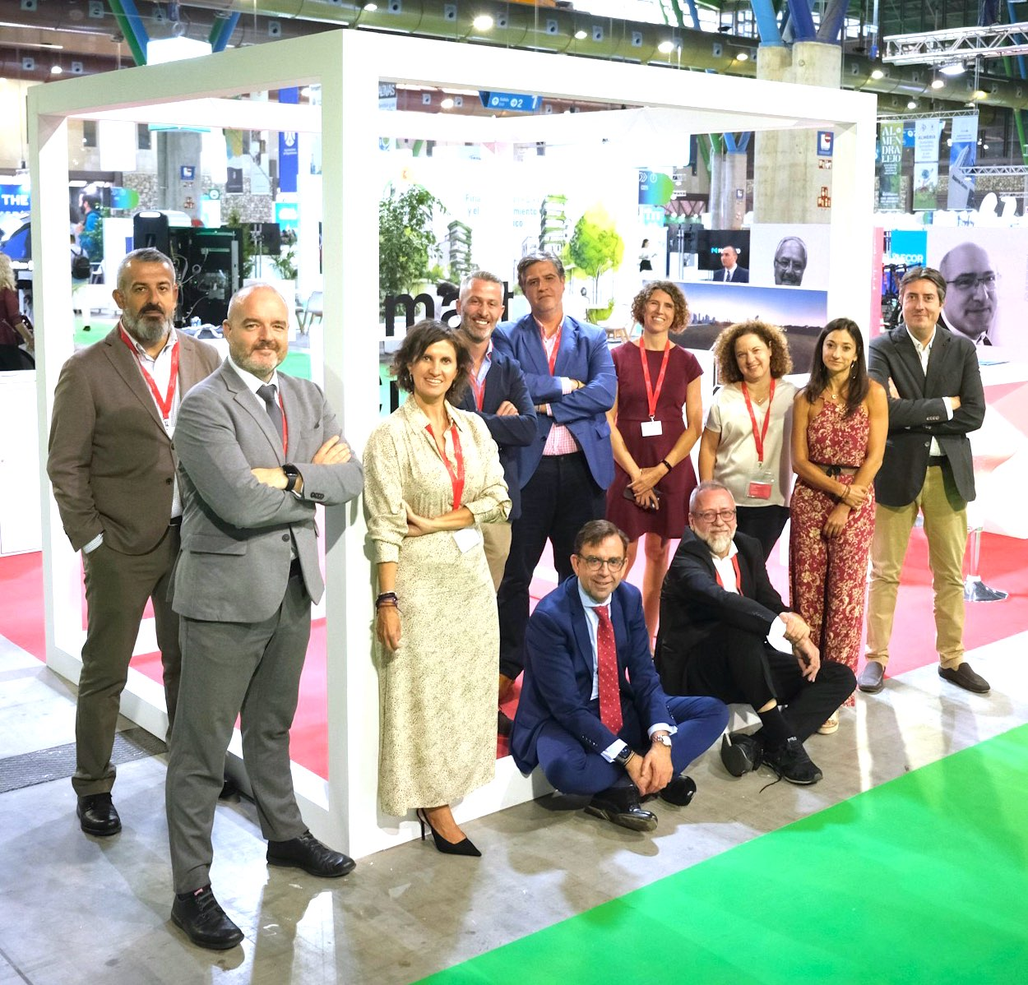
Un equipo profesional de máximo nivel para hablar con cada uno en su “idioma”
Coordinación, seguimiento y difusión de Comisiones de Expertos activadas por los asociados:
Comercio Local
Calidad del Aire
Observatorio de información:
Actividades del Clúster y sus asociados
Novedades del sector
Publicaciones de asociados
Licitaciones, concursos y convocatorias en el ámbito de la Smart City
Escucha activa de necesidades del territorio.
Atención continuada a comunicación en medios y canales propios y externos.
Formación abierta a asociados y territorios
Situación en Málaga Tech Park, referente indiscutible y sede mundial de la Asociación de Parques y Áreas de Innovación (IASP).
4 Ingenieros
2 Científicas
2 Economistas
1 Periodista
1 Geógrafo

Slide 14
Málaga Ciudad y UMA - FP
CASOS DE ÉXITO EN LA GESTIÓN DEL TALENTO

Slide 15
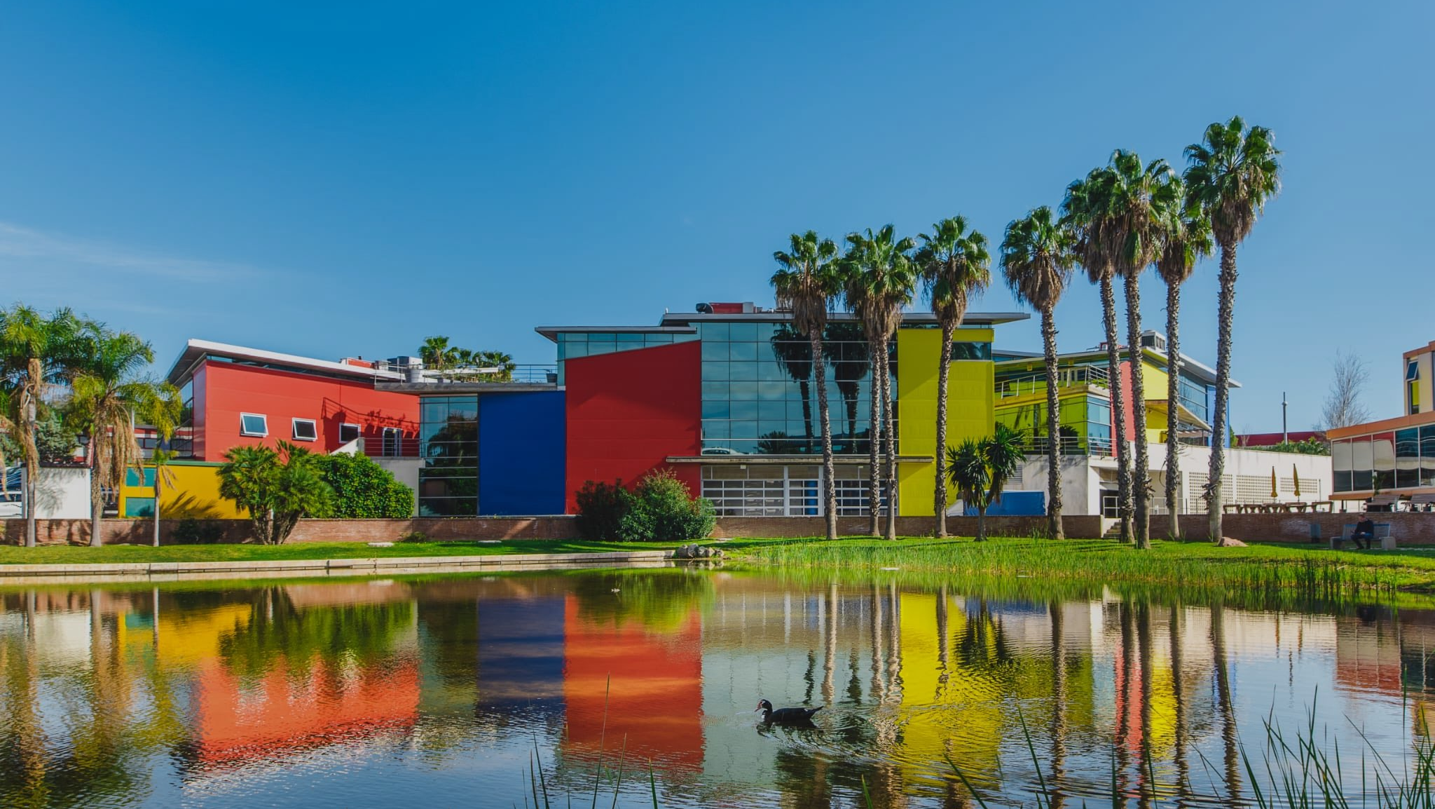
Málaga Ciudad y Málaga TechPark
CASOS DE ÉXITO EN LA GESTIÓN DEL TALENTO

Slide 16
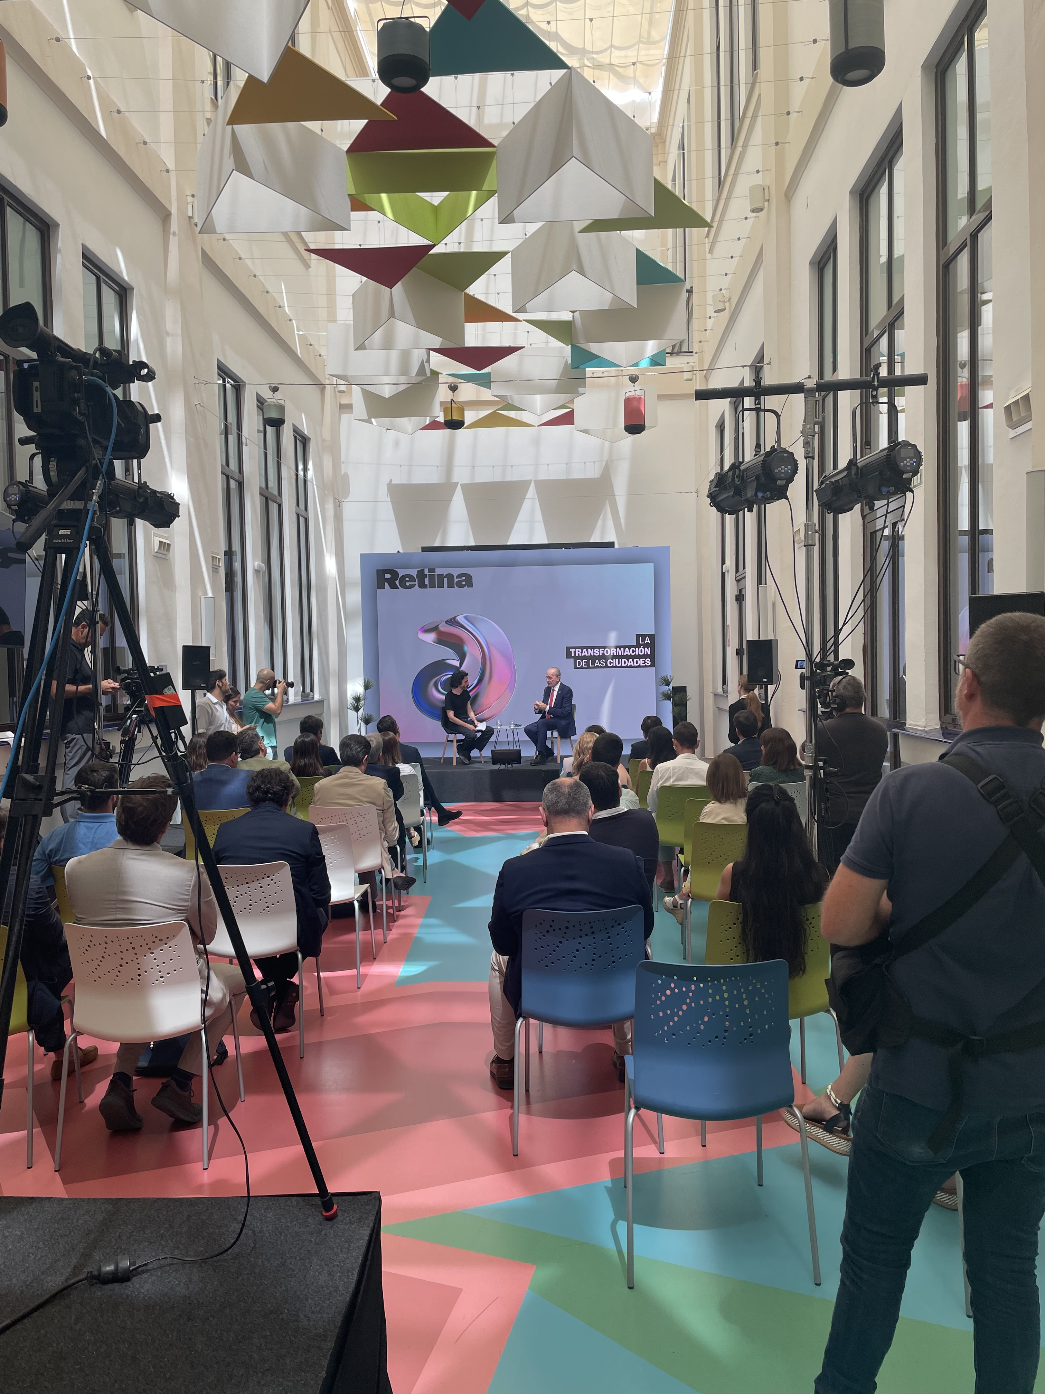
Málaga Ciudad y Málaga Polo Digital
CASOS DE ÉXITO EN LA GESTIÓN DEL TALENTO
Málaga Ciudad y Málaga Polo Digital
CASOS DE ÉXITO EN LA GESTIÓN DEL TALENTO

Slide 17
Proyectos

Slide 18
919 municipios beneficiados
5 diputaciones provinciales implicadas
25 millones de euros
Despliegue de cámaras de seguridad en entornos municipales
Transición a sistema de alumbrado inteligente y luminarias LED
Recogida inteligente de residuos
Sensorización y automatización de infraestructuras municipales en todo el ciclo del agua
Divulgación y formación en competencias y habilidades digitales

Slide 19
Único representante español en el
Proyecto Europeo de Descarbonización
para municipios pequeños y medianos
6 países de la UE trabajando en colaboración: España, Alemania, Croacia, Reino Unido, Irlanda y Dinamarca
18 meses de duración.
Más de 400.000 euros de presupuesto.
Trabajo de campo con 50 pymes y ciudades: casos de éxito de empresas e iniciativas de las administraciones públicas

Slide 20
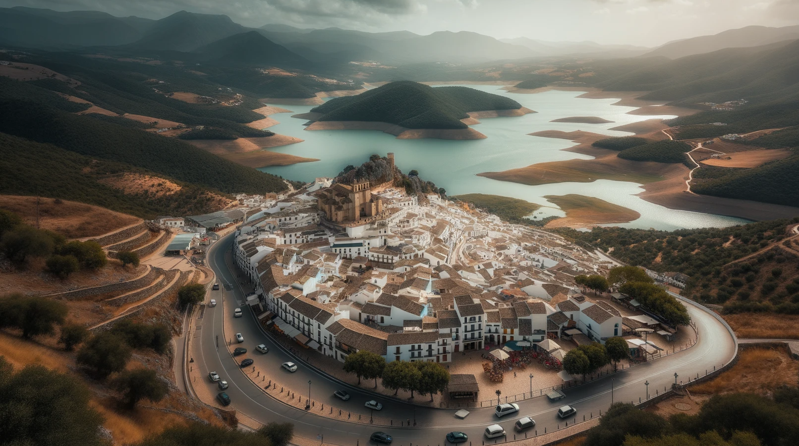
Connec Zahara
Transformación en Destino Turístico Inteligente
para la revitalización del Comercio Local
Acciones
Plataforma digital de información local para vecinos y turistas
Señalética y paneles inteligentes y adaptados a personas con discapacidad
Sistema de Analítica de Big Data de movilidad y consumo de visitantes y vecinos

